Slide 1

Université Ibn Zohr - Agadir Faculté des Sciences - Agadir Département : Informatique Filière : ADIA
CLASSIFICATION D'IMAGES DES PIÈCES D'ÉCHECS
Réalisé par : Aboussahl Badr Eddine Benkharraz Mohammed
Aberhache Houcine

Slide 2






1 Introduction
Table de matières
C’est quoi Un Réseau de Neurones Artificiels ? Objectif du projet
Outils utilisés
Description du dataset
Format et structure
Méthodologie du projet
Environnement et prétraitement
Séparation et architecture du modèle Entraînement et visualisation
Évaluation des performances
Précision obtenue sur les données de test
Application Web du projet
Structure et fonctionnement Interface et prédiction
Démonstration
Conclusion
2
3
4

Slide 3
01
Introduction

Slide 4



C’est quoi Un Réseau de Neurones Artificiels ?
Un Réseau de Neurones Artificiels(ANN) est un modèle informatique inspiré du cerveau humain, capable d’apprendre à partir de données. Il est utilisé pour reconnaître des motifs, comme identifier des objets dans des images.
Objectif du projet
L’objectif du projet est de classer automatiquement les pièces d’échecs à partir d’images en utilisant un réseau de neurones artificiels. Une application web a été développée pour permettre aux utilisateurs de tester le modèle en ligne.
Outils utilisés
Python
Réseaux de Neurones Artificiels (ANN) Flask

Slide 5
02
Description du dataset

Slide 6
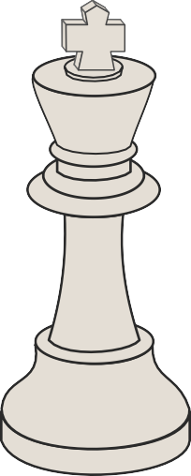



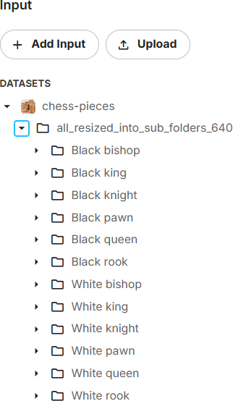








Slide 7
03
Méthodologie du projet

Slide 8
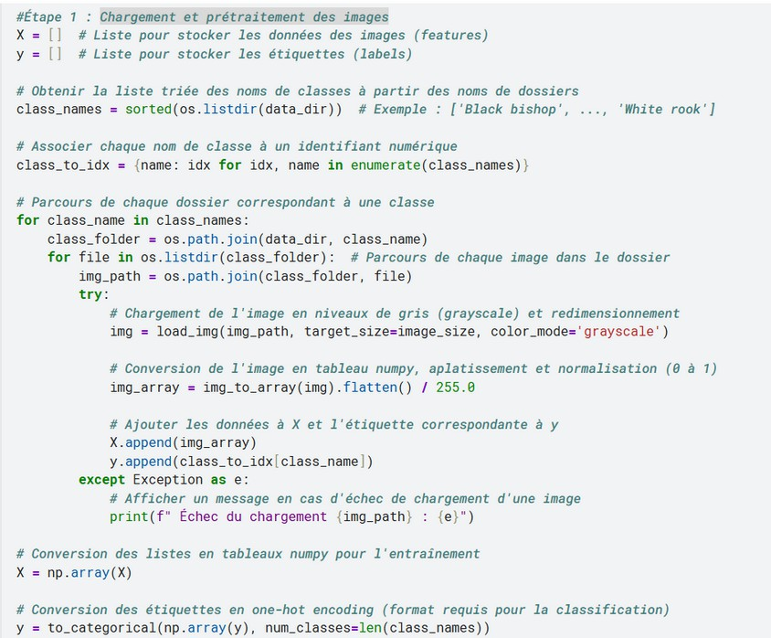
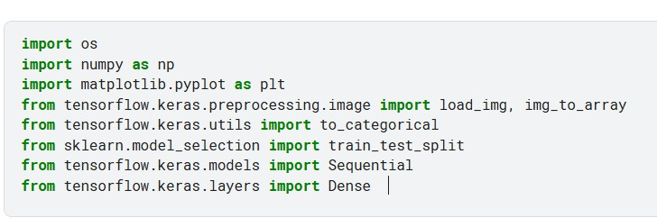
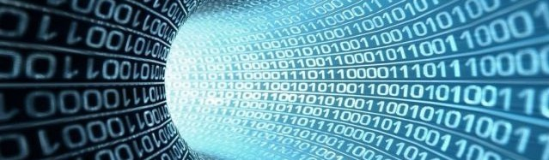
Environnement et prétraitement
Bibliothèques utilisées
Chargement et prétraitement
des données

Slide 9
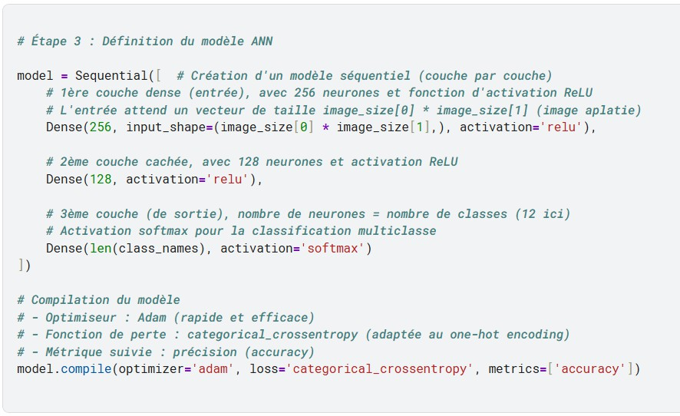
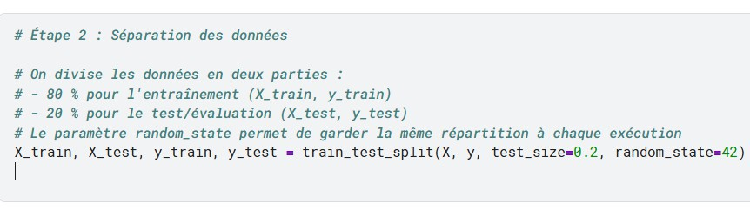
Séparation et architecture du modèle
Séparation des données
Architecture du modèle

Slide 10
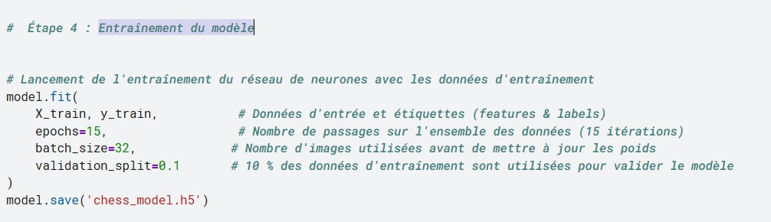
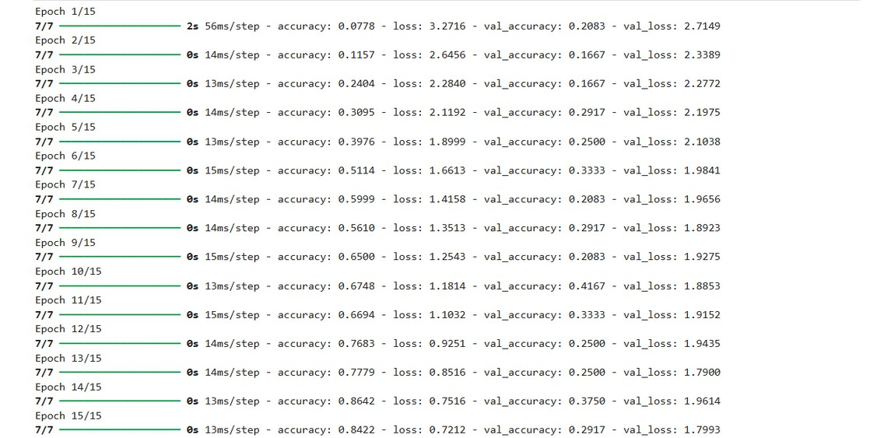
Entraînement du modèle

Slide 11
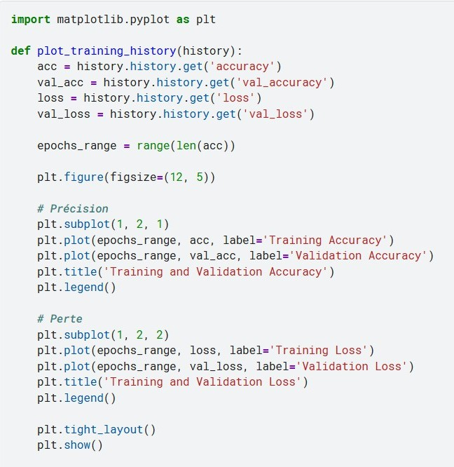
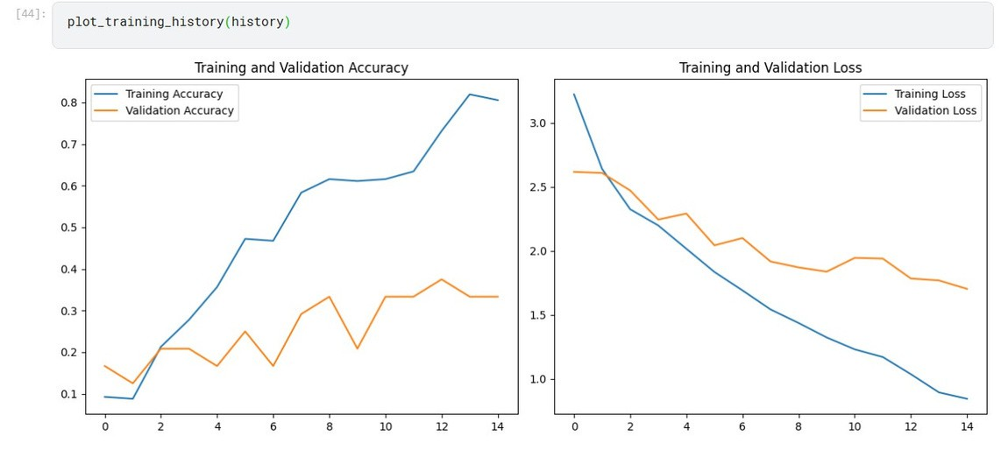
Visualisation des performances d'entraînement

Slide 12
04
Évaluation des performances

Slide 13
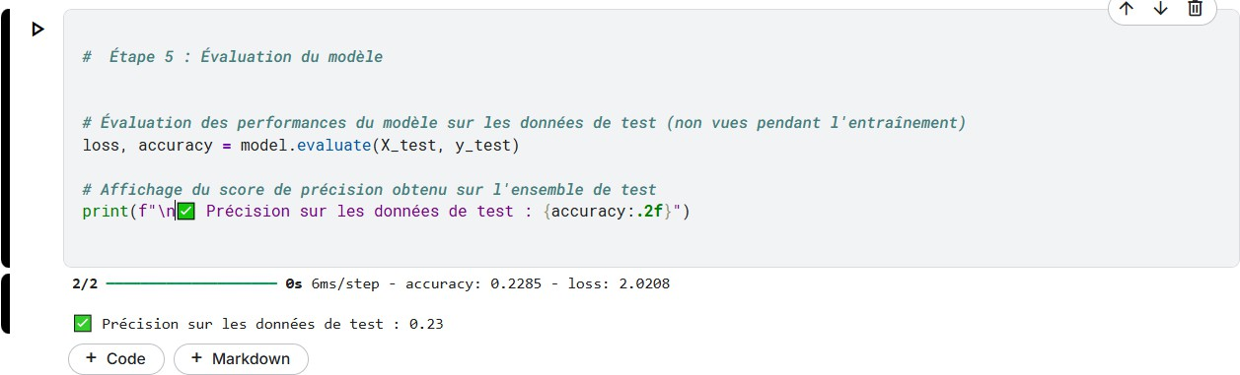
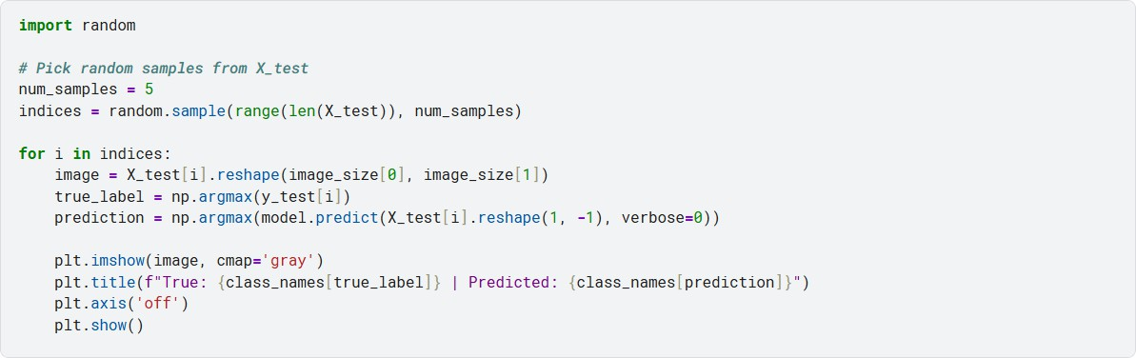
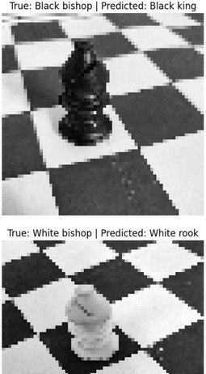
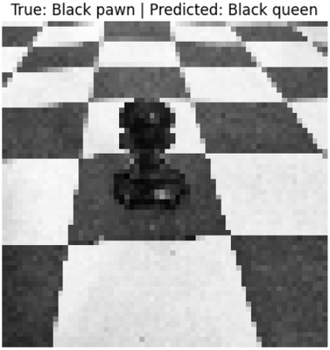
MESURER DES PERFORMANCES RÉELLES
Les résultats montrent une précision élevée sur l'ensemble de test, indiquant que le modèle généralise bien aux nouvelles données. Des tests supplémentaires ont été effectués avec des images aléatoires de l'ensemble de test pour vérifier visuellement la qualité des prédictions

Slide 14
05
Application Web du projet

Slide 15
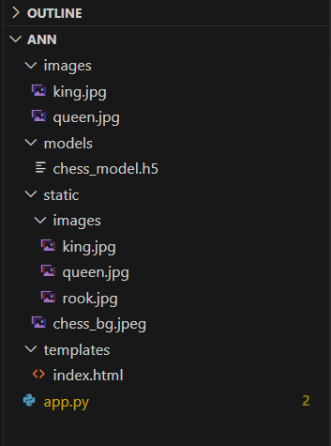
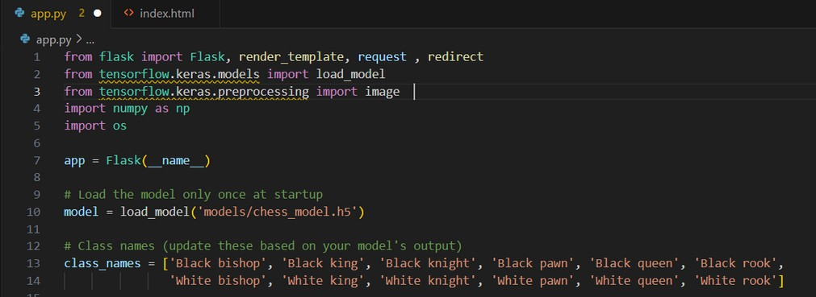

Structure et fonctionnement
Structure de l’application Flask
Chargement du modèle et gestion des routes

Slide 16
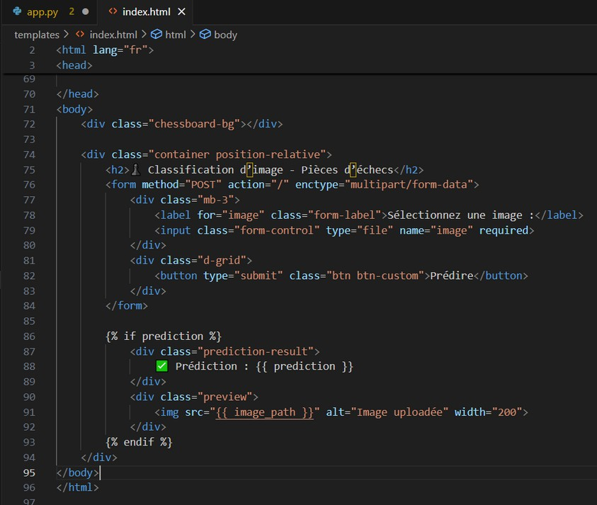
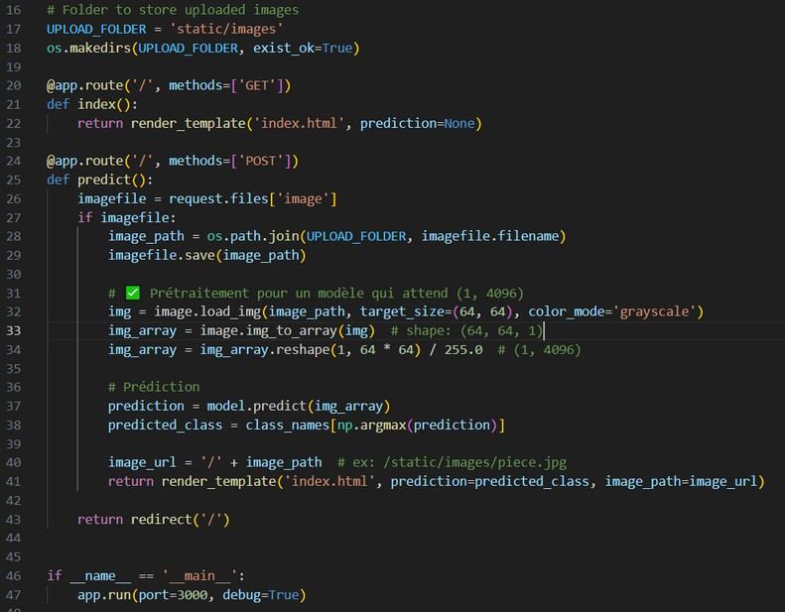
Interface et prédiction
Interface utilisateur
Traitement des prédictions

Slide 17
06
Démonstration

Slide 18
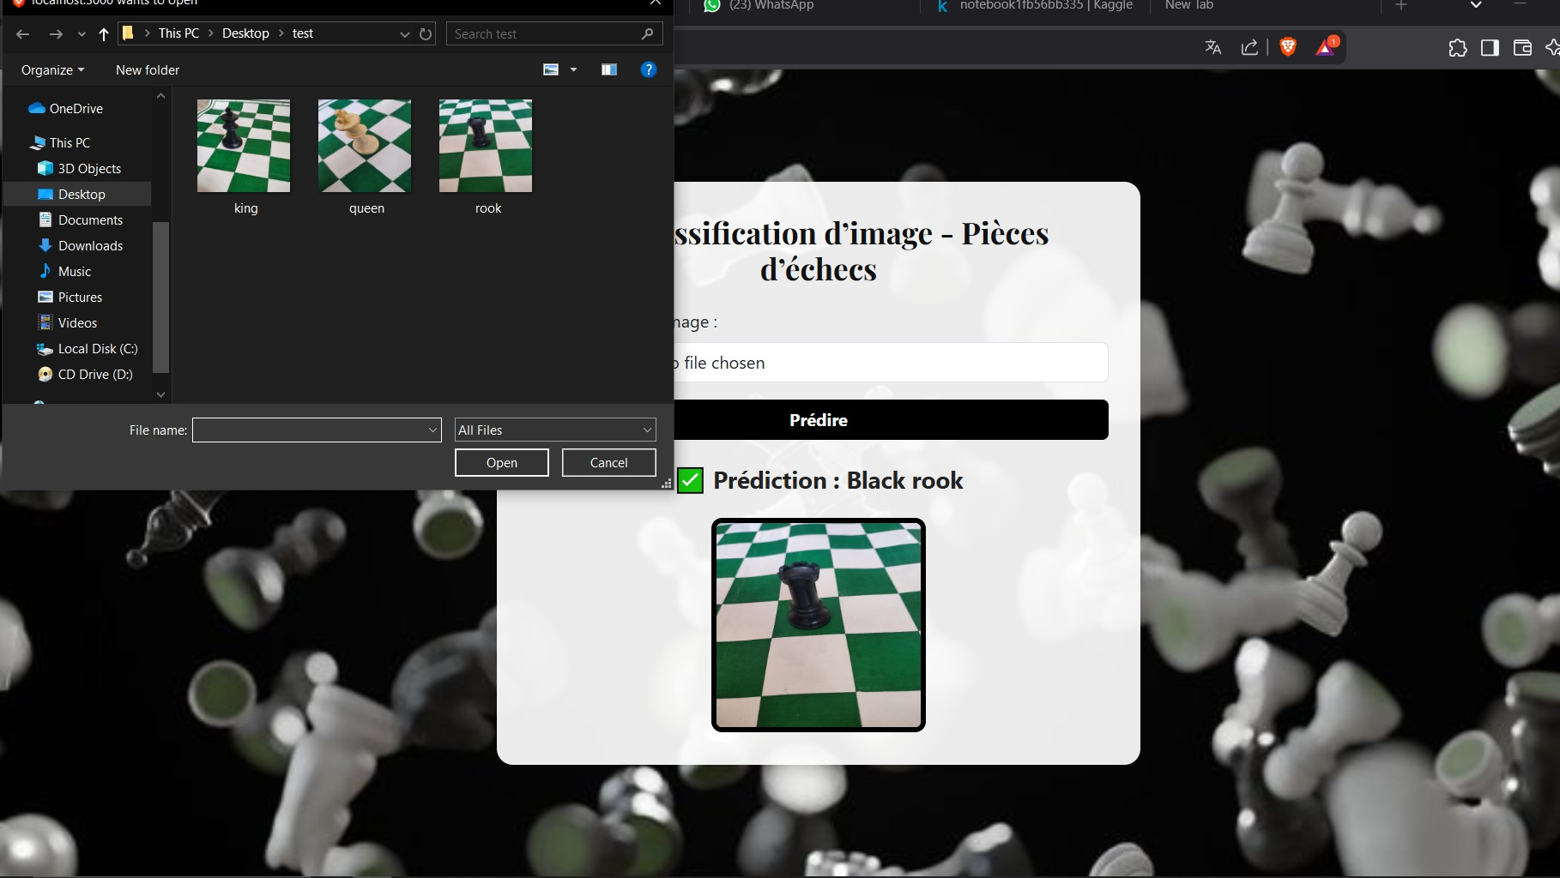

Slide 19
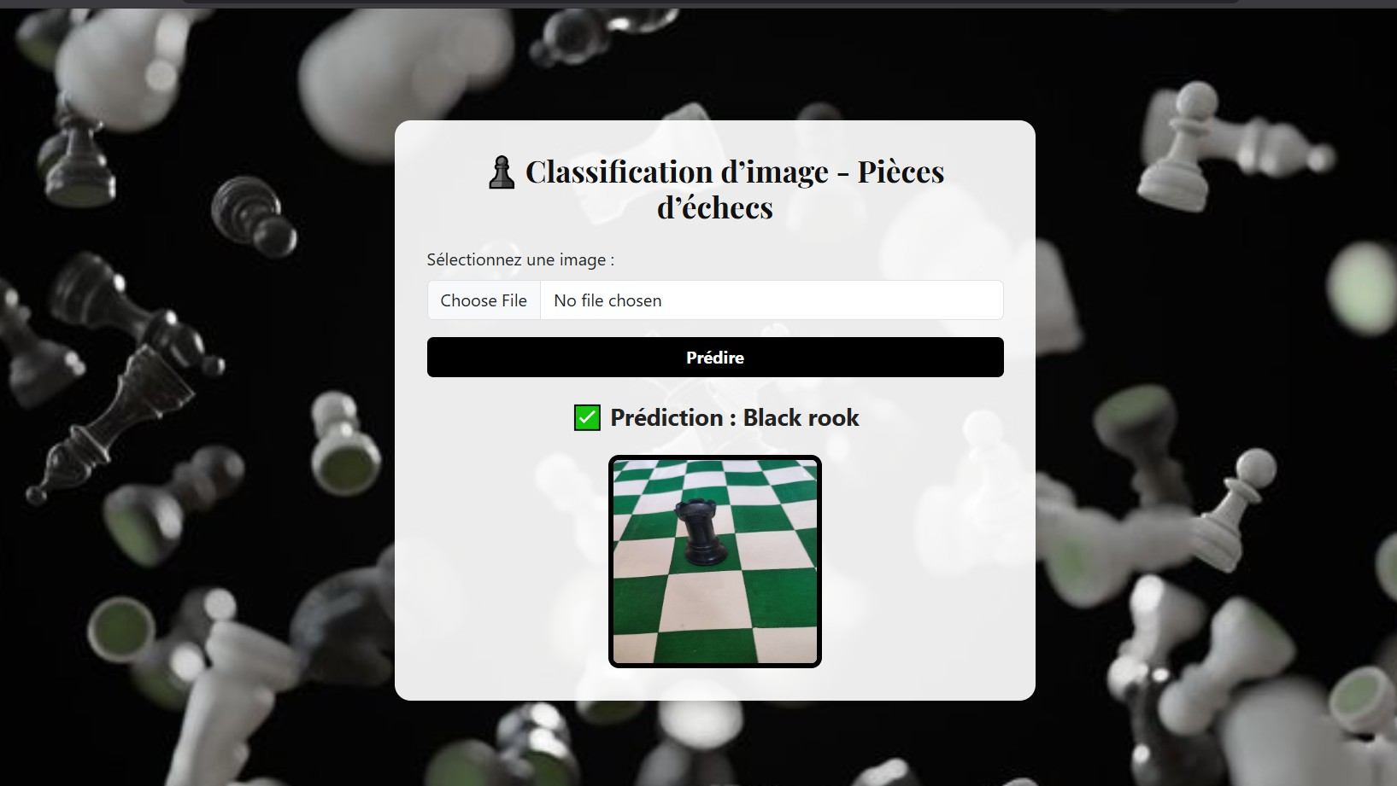

Slide 20
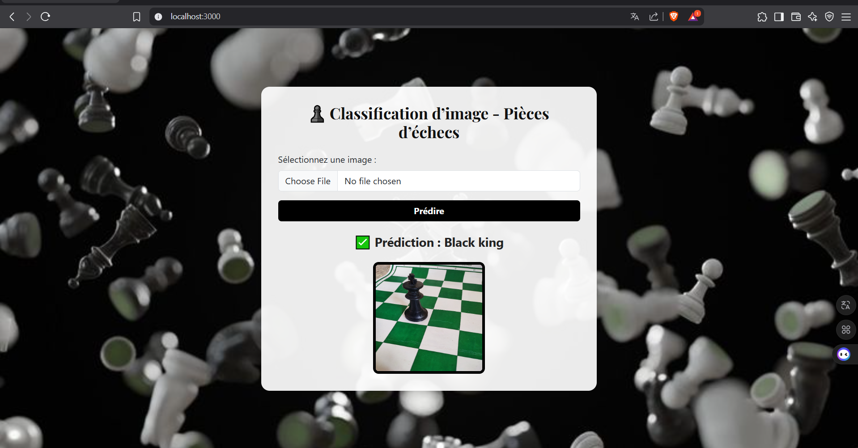

Slide 21
07
Conclusion

Slide 22
Conclusion
Ce projet a permis de mettre en œuvre un réseau de neurones artificiels performant pour la classification d’images de pièces d’échecs. L’intégration dans une application web interactive démontre une solution complète, alliant intelligence artificielle et accessibilité utilisateur. Ce travail ouvre la voie à d'autres projets de reconnaissance d’objets.

